Slide 1


“战争小说的一曲纯美的绝唱”
荷花淀
孙犁
Πλατών

Slide 2
学习目标
1.梳理故事情节。
2.学习通过环境描写、人物对话、细节描写表现人物性格和感情的手法。
3.领略小说充满诗情画意的意境美和人物形象的人情美。感受抗日战争时期白洋淀地区人民的抗日斗争精神。

Slide 3
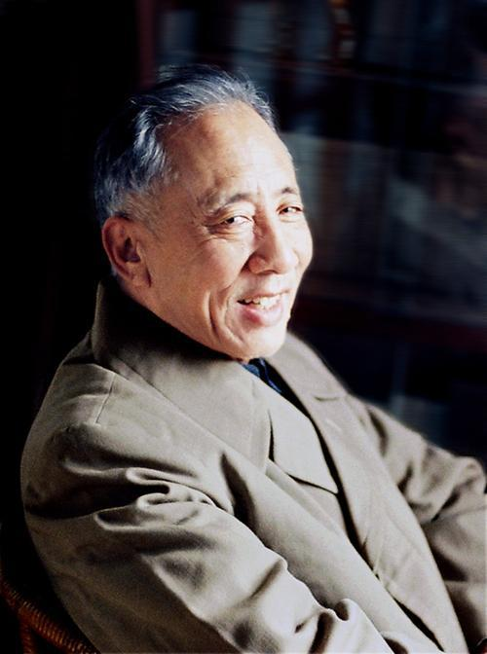

作家简介
孙犁（1913—2002）现代作家，原名孙树勋，河北安平县人。“孙犁”是于1938年开始使用的笔名。“七七事变”前夕，曾在白洋淀当过小学教师。抗日战争爆发后，在晋察冀根据地从事革命文化工作。解放后，在《天津日报》工作，注重发现和培养文学新人，并坚持写作。
主要作品：
长篇小说《风云初记》
中篇小说《铁木前传》
短篇小说集《白洋淀》《荷花淀》等
小说散文集《白洋淀纪事》等

Slide 4
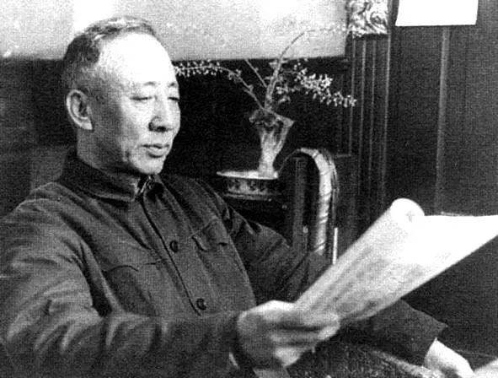
作家风格
孙犁的小说语言清新自然、朴素洗练，笔调婉约流畅，意境秀雅隽永，人物感情的叙写同景物的描绘自然融合，具有浓郁的浪漫主义色彩和抒情诗的韵致，追求散文式的格调，追求诗歌般的意境，着力描写、赞扬故乡的风光美和人情美，
被称为“诗化小说”。

Slide 5
“荷花淀派”
以孙犁为代表的一个当代文学的流派，主要作家还有刘绍棠、从维熙、韩映山等。“荷花淀”派不但得名于白洋淀这个地方，也源于孙犁的短篇小说《荷花淀》。由于孙犁小说独特的艺术风格，他的小说又被称为“诗体小说”。这一派作家作品的共同特色是着力追求诗情画意之美，早期作品都吐露出华北的泥土和水乡的清新气息，如荷花一样根植于水乡泥土，带着自然的清新纯朴，充满诗情画意。“荷花淀派”与“山药蛋派”(赵树理风格)齐名。

Slide 6

创作背景
《荷花淀》写于1945年春，当时抗日战争已经进入最后阶段。抗日根据地也在不断扩大。在这场伟大的民族解放战争中，根据地的广大群众在党的领导和教育下，同仇敌忾，奋起抗敌，建立了不可磨灭的功绩。
《荷花淀》就是在这样的背景下，以冀中抗日根据地人民的斗争生活为题材，经过精心构思谱写出的一曲爱国主义精神和革命乐观主义精神的赞歌。

Slide 7
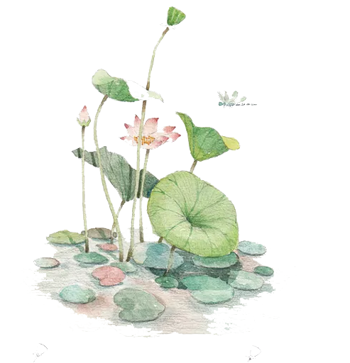
读准字音
吮吸 |  | 晌午
梭鱼 |  | 缠绞
膝盖 |  | 泅水
凫水 |  | 吆喝
shǔn
shǎng
suō
jiǎo
xī
qiú
fú
yāo

Slide 8
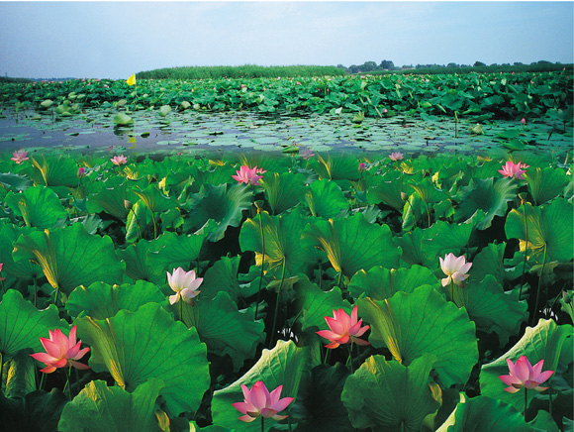
以“荷花淀”为题的作用
以“荷花淀”为题，点明了小说故事发生的地点，给人以诗情画意的联想。

Slide 9

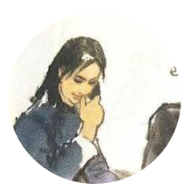
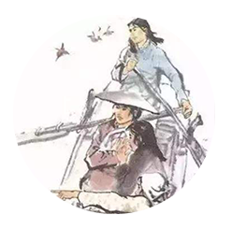
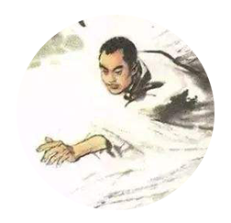
小说的主人公应该是谁？
水生嫂
青年妇女
水生
这是一片神奇的土地，这里生息着善良淳朴的人民；这是一片美丽富饶的土地，这里繁衍着勤劳勇敢的白洋淀人。这里是我们白洋淀人的世界，这里是我们宁静的家园。
当日寇闯进了家门，当荡里响起了枪声，拿起枪，投入战斗吧！白洋淀人。无论男女老幼，巾帼须眉，那百顷苇荡就是抗敌决死的战场。
谁说女人天生被软弱俘虏，谁说她们只属于庭院闺房？当豺狼闯进了芦荡，女人们拿起了枪，驾上船，投入了战斗……
——孙犁《<白洋淀>题记》
主人公是以水生嫂为代表的一群农村青年妇女，描写的是“群像”。

Slide 10
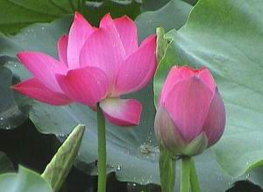
我喜爱写欢乐的东西，我以为女人比男人更乐观。而人生的悲欢离合总是与她们有关，所以常常以崇拜的心情写到她们。（孙犁）
如果这世界上少了女人，就会减少了七分的美，六分的善，和五分的真。（冰心）
中国妇女起来之日，就是中国革命胜利之时。（毛主席）

Slide 11
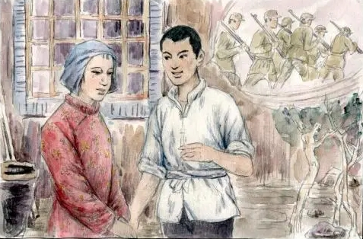
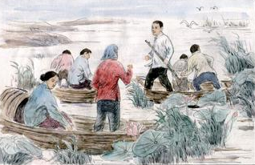
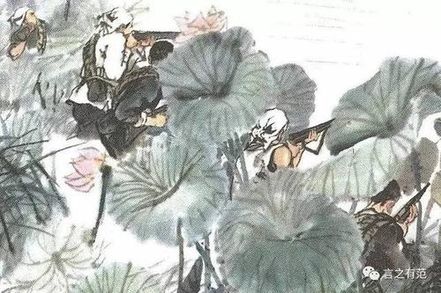
小说故事情节
开端
发展
高潮、结局
夫妻话别
探夫遇险
助夫杀敌
1—31
32—61
62—85

Slide 12
月亮升起来，院子里凉爽得很，干净得很，白天破好的苇眉子潮润润的，正好编席。女人坐在小院当中，手指上缠绞着柔滑修长的苇眉子。苇眉子又薄又细，在她怀里跳跃着。
月亮
升起来
院子里
凉爽得很
干净得很
白天
破好的
苇眉子，
湿润润的
正好编席
女人
坐在
小院当中
手指上
缠绞着
柔滑修长的
苇眉子
苇眉子
又薄又细
在她怀里
跳跃着

Slide 13
点明时间，奠定静谧基调
从触觉、视觉角度营造了宁静、清新的氛围
月亮升起来，
院子里凉爽得很，干净得很，
白天破好的苇眉子潮润润的，正好编席。
女人坐在小院当中，手指上缠绞着柔滑修长的苇眉子。苇眉子又薄又细，在她怀里跳跃着。
娴熟的劳动技艺与苇眉子的灵动合二为一，赋予平凡劳作以诗意与美感
①表现夜景美。为人物提供优美背景，渲染恬静气氛，水生嫂就在这里生活劳动。
②烘托水生嫂勤劳纯朴，温顺善良的形象，
③为情节的展开作了铺垫。对小院子夜景描写，为“话别”提供了时间、地点和谐和的氛围。

Slide 14
作者先以两个“不知道”设问开篇，含蓄地写出白洋淀的广阔富饶。
由点及面，从水生嫂的个人劳动扩展到白洋淀地区的整体风貌。
要问白洋淀有多少苇地，不知道；每年出多少苇子，也不知道。
只晓得每年芦花飘飞苇叶黄的时候，全淀的芦苇收割，垛起垛来，在白洋淀周围的广场上，就成了一条苇子的长城。女人们在场里院里编着席。
编成了多少席？六月里，淀水涨满，有无数的船只运输银白雪亮的席子出口。不久，各地的城市村庄就全有了花纹又密又精致的席子用了。大家争着买：“好席子，白洋淀席！”
将成垛的芦苇比作“长城”，形象宏伟，既写出了芦苇的丰饶，
也暗示了这富饶家园正是需要保卫的屏障。
热情歌颂了白洋淀人民的勤劳与智慧，为后文他们保家卫国的行动提供了深厚的内在动力。

Slide 15
这女人编着席。不久，在她的身子下面就编成了一大片。她像坐在一片洁白的雪地上，也像坐在一片洁白的云彩上。她有时望望淀里，淀里也是一片银白世界。水面笼起一层薄薄透明的雾，风吹过来，带着新鲜的荷叶荷花香。
视线由院内扩展至淀里
把劳动场景完全升华为审美意境。
“银白世界”、“薄雾”、“荷香”构成一幅空灵梦幻的水墨画。环境描写衬托了人物纯洁的心灵，为人物对和平美好生活的深切眷恋提供依据。

Slide 16
但是大门还没关，丈夫还没有回来。
“但是”引出了宁静下的牵挂。
两个“还没有”的重复，在诗意的底色上点染出一丝淡淡的忧虑与期盼，
为下文水生晚归和告知参军消息埋下伏笔，完成了从优美景物到人物内心的自然过渡。

Slide 17
水生未直接回答晚归原因，女人也未立刻追问，对话在细微处透露出夫妻间的默契与即将触及重要话题前的微妙气氛。
女人从丈夫的脸色、气息察觉异常，她的追问从“回来晚”转向“他们几个”，显示出聪慧。
水生连续询问家人，是在铺垫情绪，寻找开口的时机。
女人抬头笑着问：“今天怎么回来的这么晚？”站起来要去端饭。
水生坐在台阶上说：“吃过饭了，你不要去拿。”
女人就又坐在席子上。她望着丈夫的脸，她看出他的脸有些红涨，说话也有些气喘。她问：“他们几个哩？”
水生说：“还在区上。爹哩？”
“睡了。”
“小华哩？”
“和他爷爷去收了半天虾篓，早就睡了。他们几个为什么还不回来？”
水生笑了一下。女人看出他笑的不像平常。
“怎么了，你？”
水生小声说：“明天我就到大部队上去了。”
女人的手指震动了一下，想是叫苇眉子划破了手。她把一个手指放在嘴里吮了一下。
水生说：“今天县委召集我们开会。假若敌人再在同口安上据点，那和端村就成了一条线，淀里的斗争形势就变了。会上决定成立一个地区队。我第一个举手报了名的。”
女人低着头说：“你总是很积极的。”
“震动”是内心惊涛骇浪的外化，
“吮”则是试图平复这波澜的本能掩饰与自我慰藉。
经典细节描写。仅通过“手指震动”和“吮”的动作，极其含蓄、精准地外化了人物内心瞬间的震惊、不舍与剧烈的心理波动，以及随之而来的迅速克制与坚强。
表面是轻微的嗔怪，实则包含了妻子对丈夫一贯进步表现的了解、认可，以及隐含的自豪与不舍。

Slide 18
比较原文和改写后的女人性格及心理的不同。
女人抬头瞪着他说：“死到哪里去了，这么晚才回来？没你的饭了！”说着拍着手要往灶间走。 “吃过饭了，你不要去拿。”
女人望着丈夫红涨的脸，“有事快说，我知道，回来晚了，一准没好事！” 水生咧嘴笑了，“你看你，尽瞎猜。”四下里看看又说，“爹呢。”
“你还有爹啊，早睡了。” “小华呢？” “你甭跟我打岔，到底有什么事，给我痛快点！” 水生小声说：“明天我就到大部队上去了。” 女人停下手里的活 ，怔了一下，并不看丈夫的脸，“不就是这么点事嘛，还又是问爹问小华的。婆婆妈妈不直说，我给你热点饭去。”
水生一把拉住她，“我吃过了，今天在县里开会，会上决定成立一个地区队我第一个举手报了名的。”
女人的眼睛闪闪发光，“这才是我的好丈夫，爹的好儿子，你要是不积极，爹和我都不依你。 ”
很晚丈夫才回来……
“今天怎么回来的这么晚？”
“他们几个呢？”
“他们几个为什么还不回来？”
“怎么了，你？”
“你总是很积极的。”
“你走，我不拦你，家里怎么办？”
“你明白家里的难处就好了。”
“你有什么话嘱咐我吧！”
“嗯。”
“嗯，还有什么？”
温顺、体贴、依恋、含蓄、刚强，明大理、识大局。（水）
泼辣、外露。用表面的不经意、轻描淡写掩饰内心的不舍之情，让丈夫放心。 （火）

Slide 19
探夫遇敌
听说他们在这里还没走。我不拖尾巴，可是忘下了一件衣裳。
我有句要紧的话，得和他说说。
听他说，鬼子要在同口安据点……
哪里就碰得这么巧，我们快去快回来
。
我本来不想去，可是俺婆婆非叫我再去看看他——有什么看头啊！
心思伶俐，借口日常，乖巧含蓄
心直口快，爽朗直率
谨慎、稳重
性急、冒失
腼腆、忸怩

Slide 20
几个女人羞红着脸告辞出来，摇开靠在岸边上的小船。现在已经快到晌午了，万里无云，可是因为在水上，还有些凉风。这风从南面吹过来，从稻秧上苇尖吹过来。水面没有一只船，水像无边的跳荡的水银。
环境描写“万里无云”、“凉风”、“跳荡的水银”般的水面，既展现白洋淀风光，也映衬了女人们略微失落但依然轻快、内心不平静的复杂心绪。
“水面没有一只船”的空旷，也为后文的突发情节埋下伏笔。

Slide 21
她们轻轻划着船，船两边的水，哗，哗，哗。顺手从水里捞上一棵菱角来，菱角还很嫩很小，乳白色，顺手又丢到水里去。
那棵菱角就又安安稳稳浮在水面上生长去了。
充满闲情逸致的细节描写。与后文紧张遭遇形成强烈对比。
菱角“安安稳稳浮在水面上生长”的闲笔，暗示这片土地的生活本应如此安宁。

Slide 22
“往荷花淀里摇！那里水浅，大船过不去。”
她们奔着那不知道有几亩大小的荷花淀去，那一望无边际的密密层层的大荷叶迎着阳光舒展开，就像铜墙铁壁一样。粉色荷花箭高高地挺出来，是监视白洋淀的哨兵吧！
将自然景物人格化、战斗化。
“铜墙铁壁”的比喻，既写荷叶的茂密坚实，更象征人民战争的汪洋大海和不可摧毁的强大屏障；
“哨兵”的比喻，既写荷花箭的挺拔昂扬，更象征白洋淀军民的警惕与勇敢。

Slide 23
她们向荷花淀里摇，最后，努力地一摇，小船窜进了荷花淀。几只野鸭扑棱棱飞起，尖声惊叫，掠着水面飞走了。就在她们的耳边响起一排枪！
整个荷花淀全震荡起来。她们想，陷在敌人的埋伏里了，一准要死了，一齐翻身跳到水里去。渐渐听清楚枪声只是向着外面，她们才又扒着船梆露出头来。她们看见不远的地方，那宽厚肥大的荷叶下面，有一个人的脸，下半截身子长在水里。荷花变成人了？那不是我们的水生吗？又往左右看去，不久各人就找到了各人丈夫的脸。啊，原来是他们！
战斗场面的诗意化呈现。
从妇女们的视角叙述，通过她们的误会（以为中埋伏）、惊惧、判断到最终的发现，过程充满戏剧性和惊喜。

Slide 24
但是那些隐蔽在大荷叶下面的战士们，正在聚精会神瞄着敌人射击，半眼也没有看她们。枪声清脆，三五排枪过后，他们投出了手榴弹，冲出了荷花淀。
手榴弹把敌人那只大船击沉，一切都沉下去了，水面上只剩下一团烟硝火药气味。战士们就在那里大声欢笑着，打捞战利品。他们又开始了沉到水底捞出大鱼来的拿手戏。他们争着捞出敌人的枪支、子弹带，然后是一袋子一袋子叫水浸透了的面粉和大米。水生拍打着水去追赶一个在水波上滚动的东西——是一盒用精致纸盒装着的饼干。
战斗过程描写简洁利落。
写了战斗的专注与纪律性，战斗胜利后的场景轻松欢快，
充满了生活气息和丰收的喜悦，展现了革命乐观主义精神。
小说意在描写妇女的成长，因此对战斗本身一笔带过。

Slide 25
妇女们带着浑身水，又坐到她们的小船上去了。
水生追回那个纸盒子，一只手高高举起，一只手用力拍打着水，好使自己不沉下去。对着荷花淀吆喝：
“出来吧，你们！”
好像带着很大的气。
她们只好摇着船出来。忽然从她们的船底下冒出一个人来，只有水生的女人认得那是区小队的队长。这个人抹一把脸上的水，问她们：“你们干什么去来呀？”
水生的女人说：“又给他们送了一些衣裳来。”
小队长回头对水生说：“都是你村的？”
“不是她们是谁，一群落后分子！”说完，把纸盒顺手丢在女人们船上，一泅，又沉到水底下去了，到很远的地方才钻出来。
对妻子们冒险前来、险些遇险的后怕与责备，是关切之情的特殊表达方式，
水生嘴上骂“落后分子”是气话，但“顺手丢纸盒（饼干）”的动作，却是默默的关心与分享，

Slide 26
几个青年妇女划着她们的小船赶紧回家，一个个像落汤鸡似的。一路走着，因为过于刺激和兴奋，她们又说笑起来。
坐在船头脸朝后的一个噘着嘴说：“你看他们那个横样子，见了我们爱搭理不搭理的！”
“啊，好像我们给他们丢了什么人似的。”
她们自己也笑了，今天的事情不算光彩，可是——
“我们没枪，有枪就不往荷花淀里跑，在大淀里就和鬼子干起来！”
“我今天也算看见打仗了。打仗有什么出奇？只要你不着慌，谁还不会趴在那里放枪呀！”
“打沉了，我也会凫水捞东西，我保管比他们水式好，再深点我也不怕！”
“水生嫂，回去我们也成立队伍，不然以后还能出门吗？”
“刚当上兵就小看我们，过二年，更把我们看得一钱不值了。谁比谁落后多少呢！”
从对丈夫“横样子”的小小怨怼（实则是对自身被视为“落后”的敏感），
对战斗本身的复盘与反思（“有枪就……干起来”），
对自身能力的确认与比较（“我也会凫水捞东西”），
集体性的行动宣言（“成立队伍”）和尊严宣言（“谁比谁落后多少”）。
妇女自我认同的根本转变——从丈夫的“家属”、被保护者，转变为与男子平等的、有能力保家卫国的“战士”。

Slide 27
这一年秋季，她们学会了射击。
冬天，打冰夹鱼的时候，她们一个个登在流星一样的冰船上，来回警戒。
敌人“围剿”那百顷大苇塘的时候，她们配合子弟兵作战，出入在那芦苇的海里。
用“学会了射击”、“登冰船警戒”、“配合子弟兵作战”三个典型场景，快速勾勒出妇女们成长为战士的历程。
“流星一样的冰船”、“芦苇的海”等比喻优美而富有力量感。
结尾与开头编席的宁静画面形成对比与呼应，完成了人物从“家园守望者”到“家园保卫者”的转变，深化了人民战争的主题。

Slide 28
课文结构
1.月夜等候
夫妻话别
2.夫妻话别
不舍—克制—支持
3.送夫参军
1.探夫未遇
水生嫂（们）
探夫遇敌
２归途遇敌
紧张—沉着—机智
勤劳、勇敢的
劳动妇女战士
３.智甩敌船
1.奇遇伏击
助夫杀敌
2.舟中议论
观战—思战—参战
3.配合参战

Slide 29
小结：夫妻之情 家国之爱
小说虽然描写的是抗日战争的事情，但是并没有直接写战争的激烈、残酷。而是把笔墨集中在普通百姓的夫妻之情、家国之爱上。通过描写这些善良、纯真的人们，在战争环境中表现出人性的光辉，来表现人民不畏强暴，保卫家园的精神状态。有国才有家，有对亲人的深情才有对国家的忠诚。
虽然反映的是残酷的战争年代，但是他不是通过渲染战争的残酷来表现人物的革命英雄主义，去歌颂爱国主义精神，而是通过展现人物对家乡的爱，对生活的爱，来刻画人物革命乐观主义精神，从而歌颂爱国主义和革命英雄主义精神。所以在作品中，我们看不到残墙断垣，看不到硝烟烈火，看不到血污泪痕，看到的是明月，清风，荷香，银白的湖水，碧绿的稻秧，粉色的荷箭……一切都是那么清新，明朗，美丽。

Slide 30
这是一篇战争题材的小说，即使故事的高潮部分也就是枪战环节，三言两语便被带过，有人对此提出批判，抗日战争这么严酷，有这么恬静优美的环境吗？人们会这么恬静自得吗？作家这么写是诗化战争，是违反现实的呢？你们是怎样看待这一问题的。
这是由作品表现主题的角度决定的——并不是通过渲染战争的残酷,而是通过人们对家乡的爱、对生活的爱,着重表现革命乐观主义精神,从而歌颂爱国主义和革命英雄主义。
作者的写作目的。在《孙犁文集》中有这么一段话：“看到真善美的极致，我写了一些作品。看到邪恶的极致，我不愿意写。这些东西，我体验很深，可以说是镂心刻骨的，可是我不愿意去写这些东西。我也不愿意回忆它。”孙犁就是这样用他独特的笔法，构建了一幅情景交融的美妙画卷，表达了他对美丽的中华河山、中华儿女、中华民族不屈精神的礼赞。

Slide 31
从《荷花淀》看诗化小说的特点：
1. 景物美，意境像诗
以白洋淀、荷花淀、芦苇荡为背景，景色清新明净，充满诗情画意，用自然美烘托人物与情感。
2. 语言朴素优美，像散文诗
没有华丽辞藻，句子简洁、流畅、含蓄，节奏舒缓，读起来有诗歌的韵律感。
3. 人物形象纯净美好
写水生嫂等农村妇女，勤劳、善良、勇敢、深情，没有复杂阴暗的心理，形象如诗一般纯真。
4. 情节淡化，不重激烈冲突
不写残酷血腥的战争场面，重点写夫妻离别、乡亲互助、妇女成长，以情动人，像一首抒情诗。
5. 情感含蓄，温柔克制
离别、思念、担忧都写得委婉深沉，不直白呐喊，用细节和景物暗示情感，富有诗意。
6. 战争诗意化、理想化
把残酷的抗日斗争写得充满乐观、美好、向上的力量，突出人性美与生活美。

Slide 32
唐僧师徒四人到西天取经。有一天他们一路走到了一个荒郊野地，又饿又渴，于是分头寻找食物。真巧，他们每个人都看见了一个绿油油的大西瓜。你猜猜，它们各自都会说些什么呢？

Slide 33
唐僧说：
猪八戒说：
孙悟空说：
沙和尚说：
“阿弥陀佛——善哉善哉！”
“呵呵，太好了！俺老猪早就渴了。”
“别急！你这个呆子，这荒郊野地的，哪来的西瓜？待俺老孙看看再说。”
“还是听大师兄的吧。”

